Slide 1
Kulttuuri = tietyn ihmisryhmän arvot, uskomukset, tavat, perinteet ja käyttäytyminen
Maailmassa on seitsemän kulttuuripiiriä
Länsimainen
Afrikkalainen
Islamilainen
Intialainen
Itä-aasialainen
Kaakkois-aasialainen
Oseanilainen

Slide 2
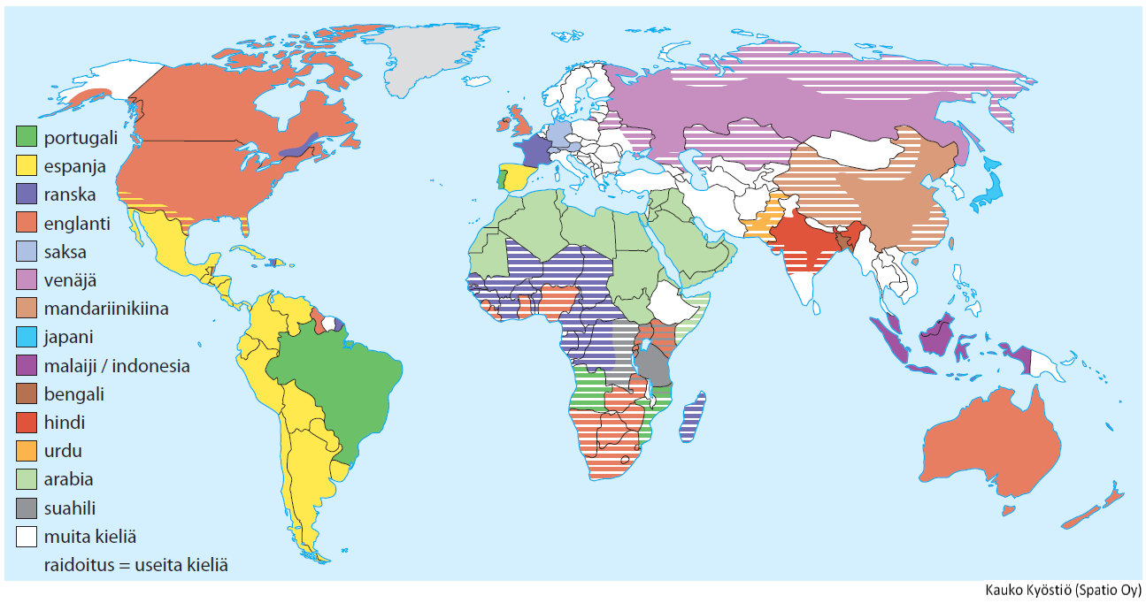
Maailman puhutuimmat kielet

Slide 3
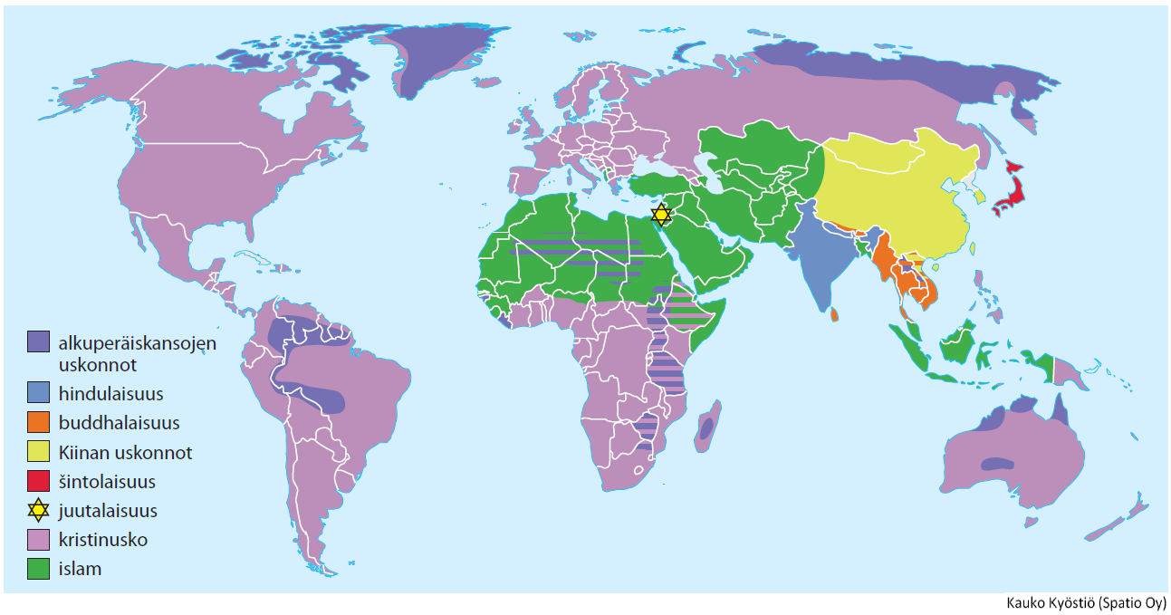
Maailman uskonnot

Slide 4
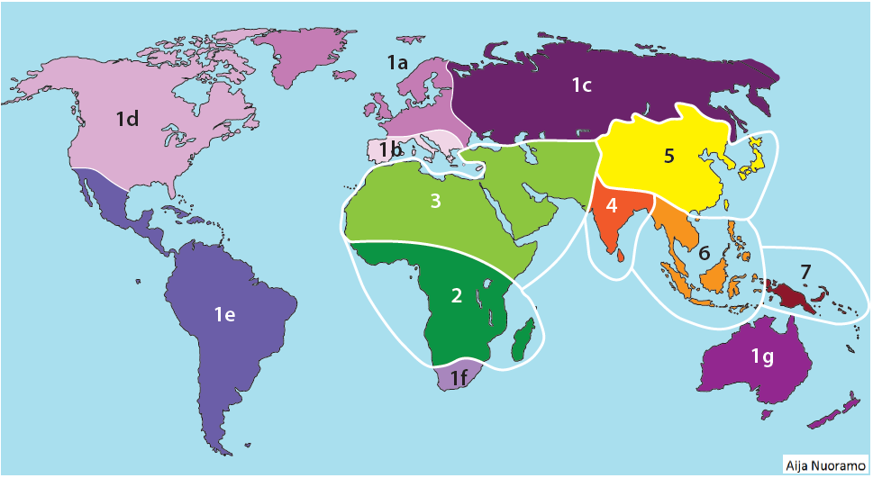
Maailman kulttuuripiirit ja länsimaisen kulttuuripiirin osa-alueet
1 länsimainen
1a länsieurooppalainen
1b eteläeurooppalainen
1c venäläinen
1d angloamerikkalainen
1e latinalaisamerikkalainen
1f eteläafrikkalainen
1g australialainen
2 afrikkalainen
3 islamilainen
4 intialainen
5 itäaasialainen
6 kaakkoisaasialainen
7 oseanialainen

Slide 5
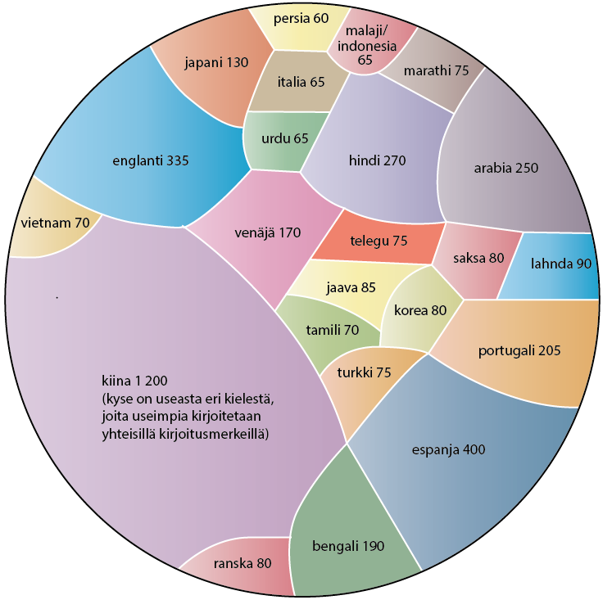
Maailman puhutuimmat äidinkielet (miljoonaa puhujaa)

Slide 6
Alueellinen identiteetti
Kulttuuri-identiteetti ja alueellinen identiteetti määrittävät sitä, mihin ihminen tuntee kuuluvansa.
Miten eroavat toisistaan?
Enemmistökulttuuri ja vähemmistökulttuuri
Assimilaatio ja integraatio
separaatio ja marginalisaatio

Slide 7
Maailmankuva
Käsitys maapallosta ja sen alueista ja kulttuureista
Miellekartoilla tutkitaan, millaisia tietoja, asenteita tai uskomuksia ihmisillä on alueista
Vaikuttavia tekijöitä mm.
Läheisyys
Koulutus
Media
Matkailu
Toisten kertomukset

Slide 8
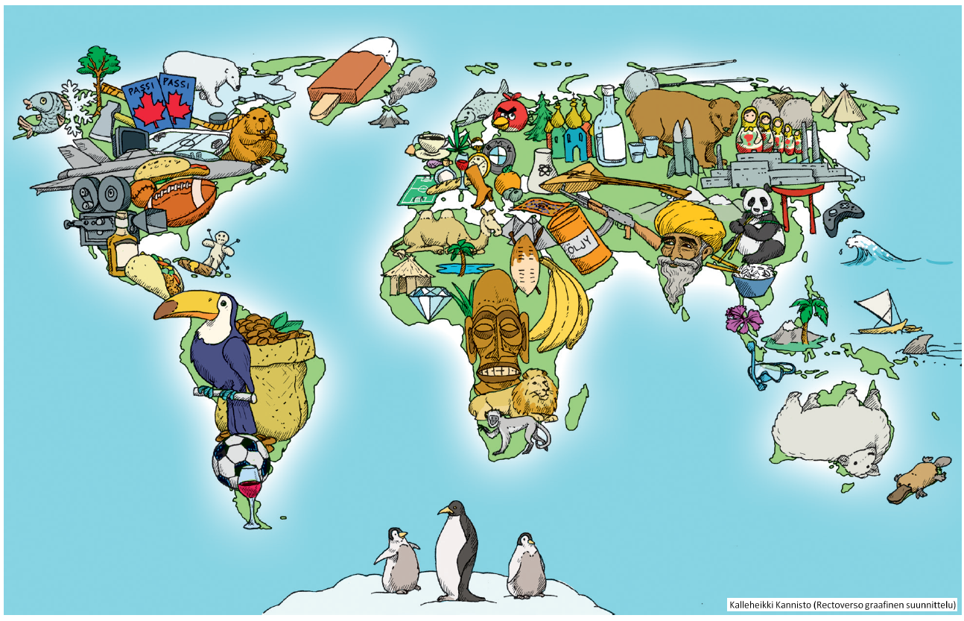
Sterotypiakartta

